Slide 1


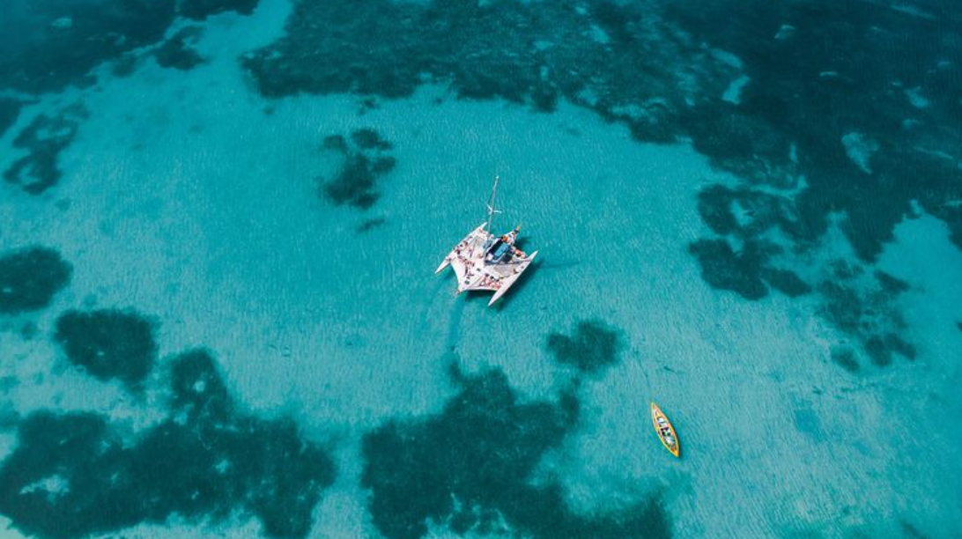
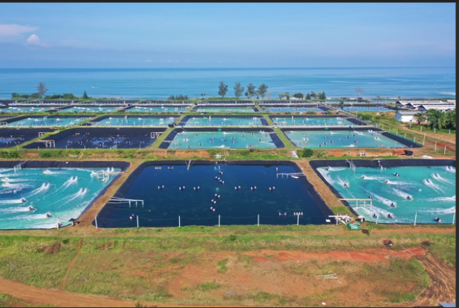
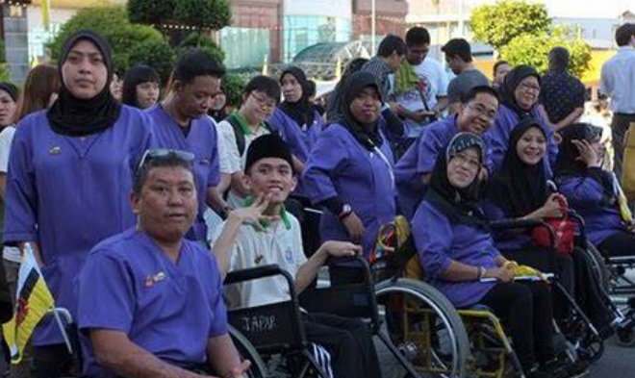
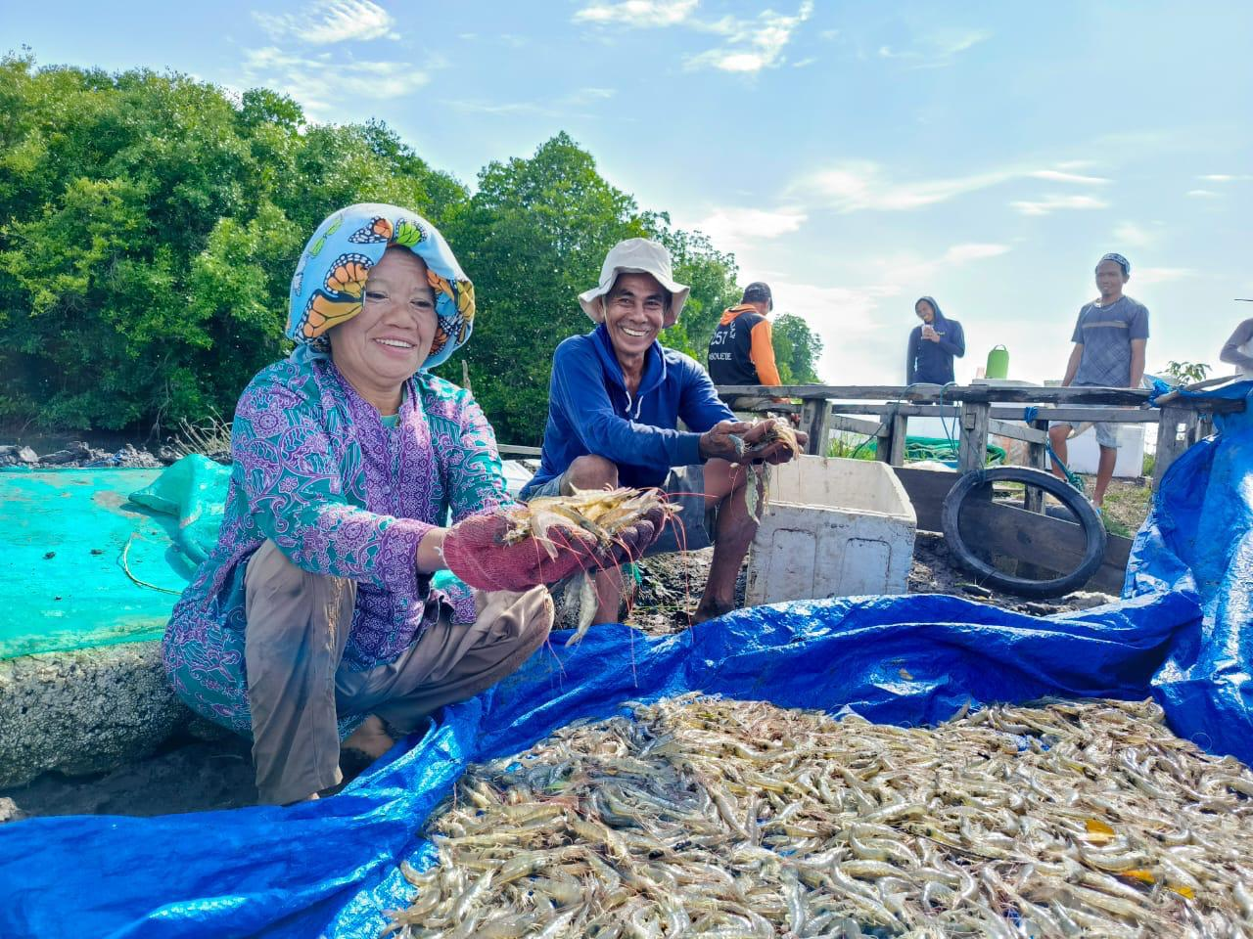
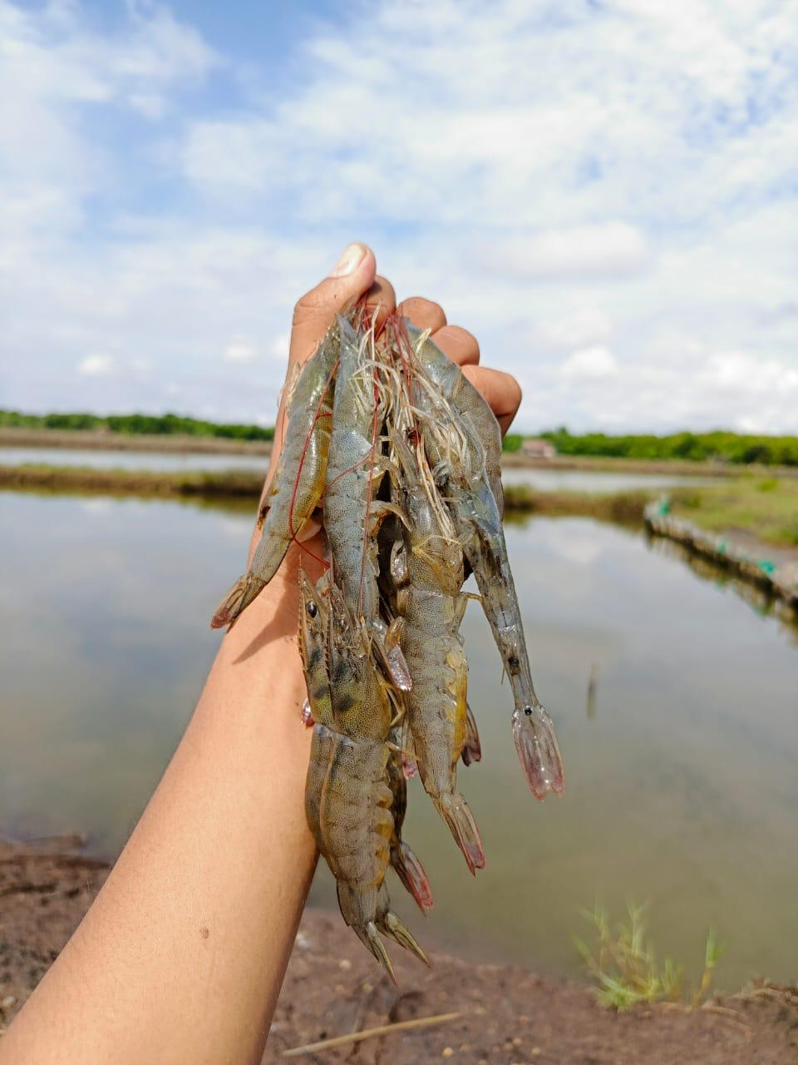
Fasilitator Sebagai GEDSI Focal Point dan Socio Enterpreneur Udang Vaname Berkelanjutan
KEMENTERIAN KELAUTAN DAN PERIKANAN
Disampaikan Oleh Ratna Laelasari Yuningsih, TA Gender
Dalam Rangka Penguatan Fasilitator Sesi Ke-8, 11 Maret 2025

Slide 2



_{Rencana Pembelajaran}
Tujuan:
Setelah pembelajaran ini perserta diharapkan;;
Menjelaskan posisi GEDSI dalam dokumen pembangunan
Menjelaskan pengertian GEDSI Focal Point (GFP);
Menjelaskan socio entrepreneur (SE)
Menjelaskan hubungan antara fasilitator dengan GFP, SE dan budidaya udang Vaname berkelanjutan
Probleme solving dan membuat rencana aksi fasilitator sebgai GEDSI Focal Point dan Socio enterpreneur
Waktu : 2JPL (90 Menit)
Metode : Studi Kasus, Curah Pendapat, Penugasan dan Diskusi

Slide 3
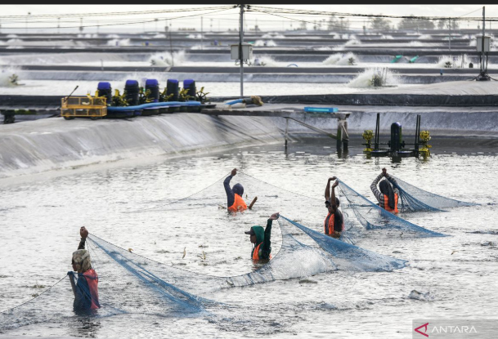

Pendahuluan
Peraturan Presiden (Perpres) Nomor 59 Tahun 2017 tentang Pelaksanaan Pencapaian Tujuan Pembangunan Berkelanjutan: ke 5,14,17
UU No 59/2024 RPJPN 2025-2045
Perpres No 12 Tahun 2025: RPJMN 2025-2029
Modeling Udang
Program Prioritas KKP: Ekonomi Biru
IISAP
Fasilitator sebagai GEDSI Focal Point dan Socio Enterpreneur
Ekonomi Biru Kelautan dan Perikanan yang Berkelanjutan
Blue Economy: Sustainable Ocean Economy is Key to Indonesia’s Prosperity

Slide 4
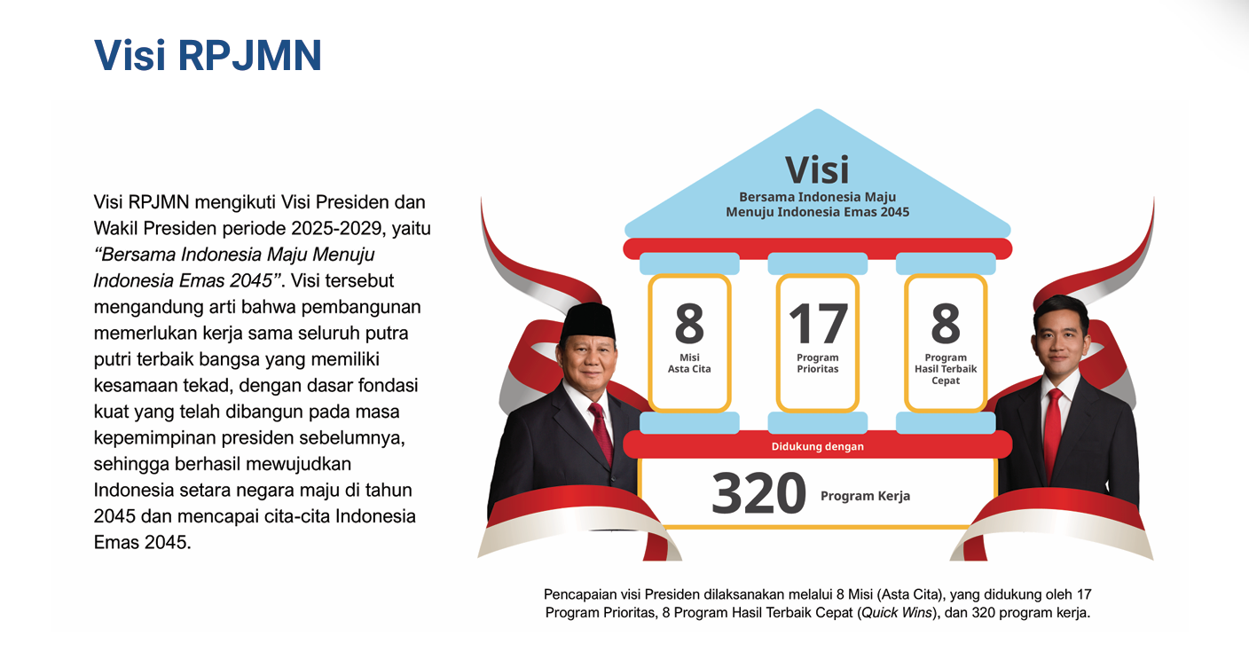
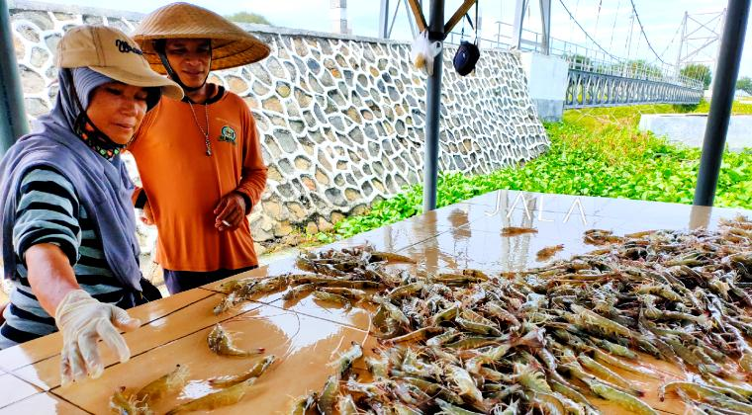
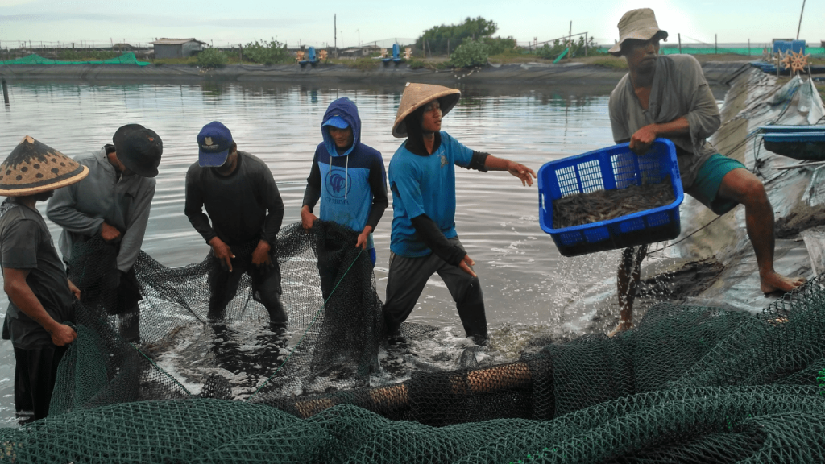
Visi RPJMN 2025-2029

Slide 5
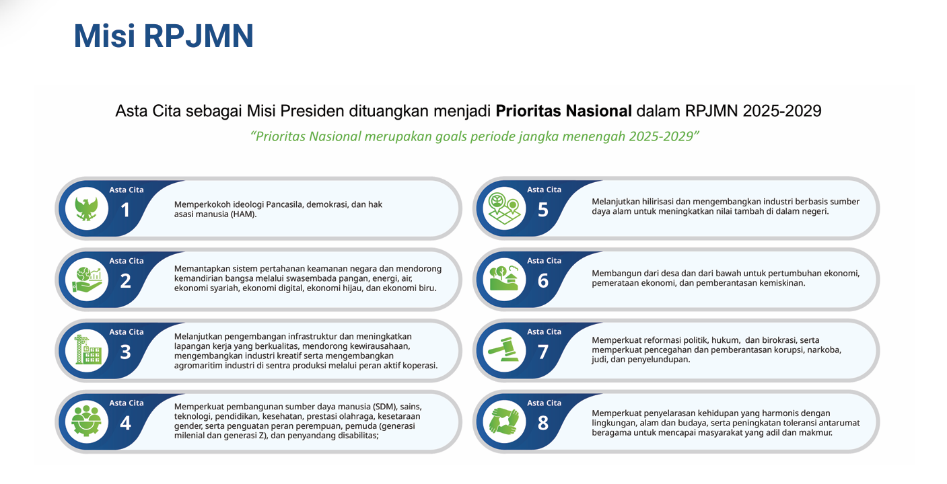
Misi RPJMN 2025-2029

Slide 6
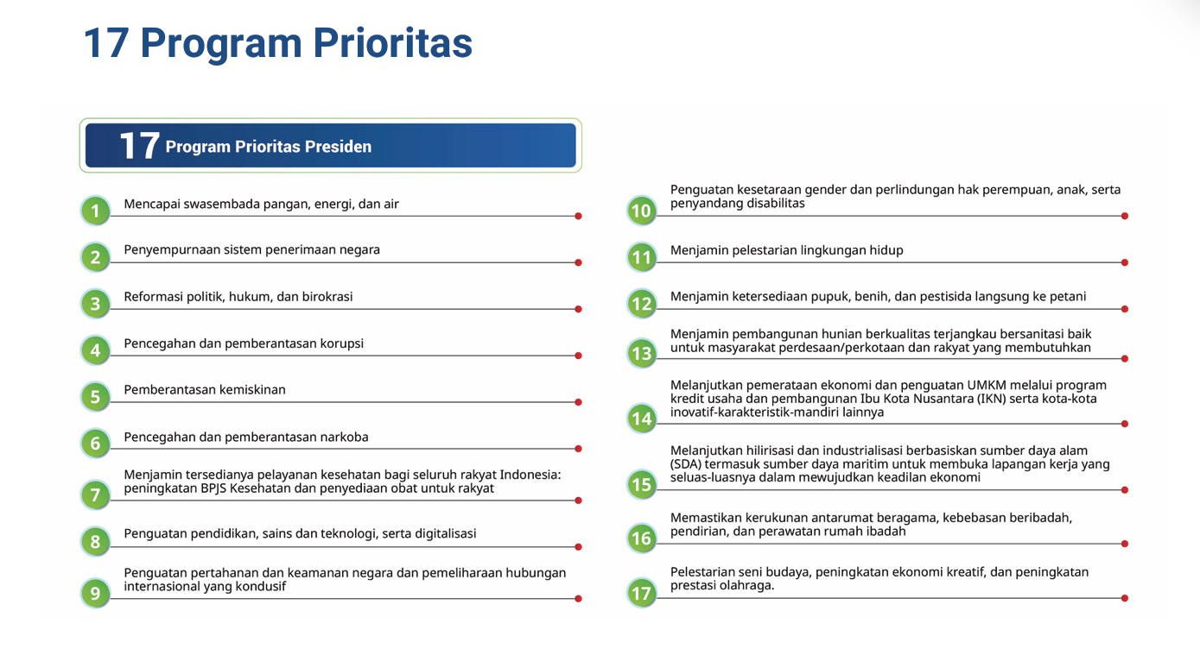
Tujuh Belas Program Prioritas

Slide 7
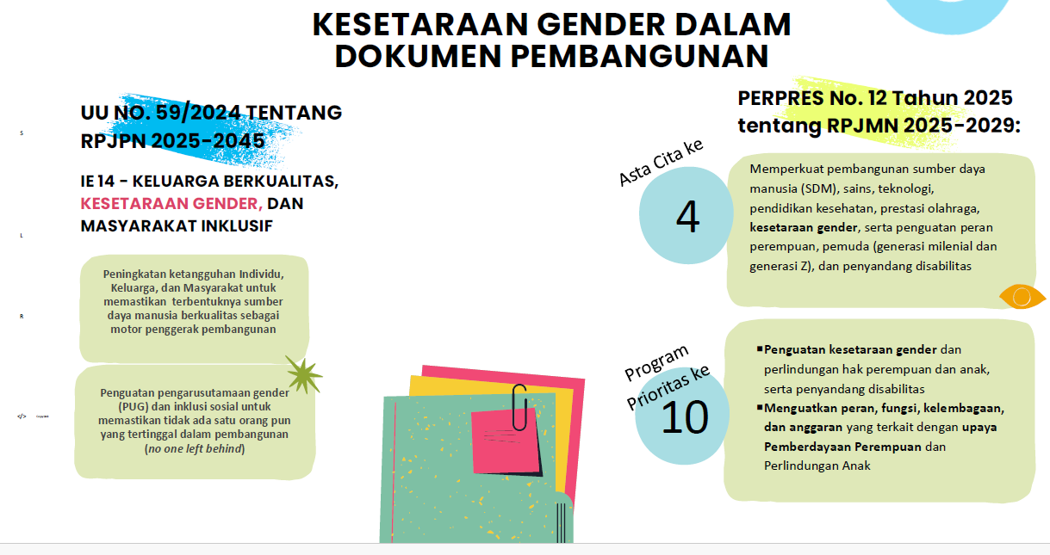
Kesetaraan Gender Dalam Dokumen Pembangunan

Slide 8
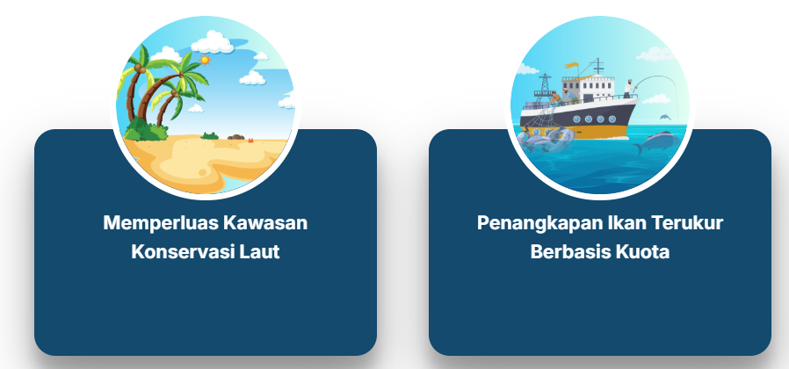
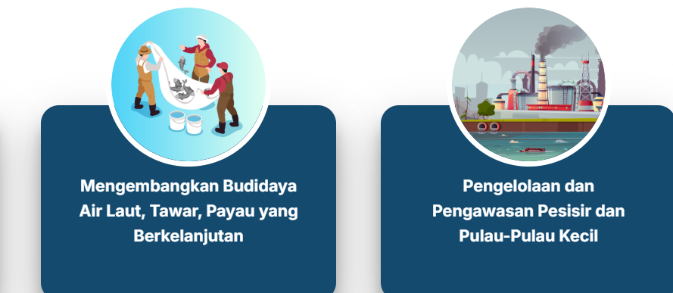
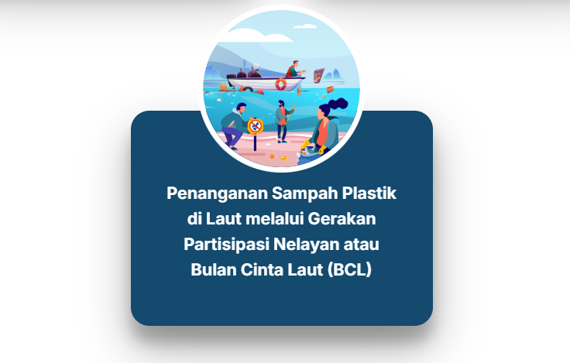
Lima Kebijakan Agenda
Prioritas Kementerian Kelautan dan Perikanan RI: Ekonomi Biru
1
2
3
4
Menurut Bank Dunia, ekonomi biru adalah konsep pembangunan yang memanfaatkan sumber daya di lautan. Pemanfaatan sumber daya lautan digunakan secara secara berkelanjutan untuk pertumbuhan ekonomi, peningkatan mata pencaharian dan pekerjaan sambil menjaga kesehatan ekosistem laut.
5
Salah satu Program ekonomi biru yang sudah berjalan di di KKP adalah modeling budidaya udang

Slide 9
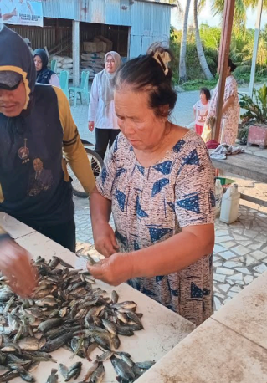
Apa Itu IISAP?
IISAP singkatan dari Infrastructure Improvement for Shrimp Aquaculture Project (Proyek Peningkatan Infrastruktur Budi Daya Udang) yang diusulkan akan membantu Kementerian Kelautan dan Perikanan (KKP) dalam memperkenalkan budidaya udang yang berkelanjutan dan meningkatkan transparansi, serta proses peningkatan produktivitas, kualitas, profitabilitas, dan keberlanjutan lingkungan budidaya udang para petambak kecil.
Connecting the farmers and processing plants.
Responsible for collecting the shrimp during harvests
Provide working capital in advance to small holders
Proyek ini akan memberikan investasi terpadu yang menangani proses hulu, produksi, dan hilir melalui penyediaan infrastruktur, dukungan untuk meningkatkan praktik budidaya dan sistem pasca panen, serta penguatan rantai nilai di lokasi-lokasi tertentu dan berlangsung dari 19 Desember 2022 sampai dengan 30 Juni 2028
AGGREGATORS’ ROLE IN THE VALUE CHAIN
ANIMAL
WELFARE

Slide 10
Tujuan Kegiatan IISAP
1
Meningkatkan penerimaan devisa negara
Meningkatkan penerimaan pajak
Connecting the farmers and processing plants.
2
Responsible for collecting the shrimp during harvests
Meningkatkan penerimaan negara bukan pajak (PNBP)
3
Provide working capital in advance to small holders
AGGREGATORS’ ROLE IN THE VALUE CHAIN
4
Meningkatkan penciptaan lapangan kerja
ANIMAL
WELFARE
Meningkatkan kesejahteraan pembudidaya udang (Nilai Tukar Pembudidaya Udang) dan masyarakat sekitar
5

Slide 11

INDUK
Output 1: Kualitas Dan Keberlanjutan Input Produksi Meningkat
PENGUATAN HUBUNGAN DENGAN INDUSTRI PAKAN DAN INDUK
TEKNOLOGI
REGULATORY
Pengembangan satu pusat Induk modern dengan kapasitas 500,000 induk per tahun, dan 2 pusat perbanyakan induk
Mengenalkan teknologi tingkat tinggi to mengelola pusat-pusat yang dikembangkan dengan memanfaatkan kerjasama KKP dengan Ocean Institute
Meningkatkan peraturan peraturan untuk:
Menerapkan secara resmi protokol breeding menuju induk berkualitas dan terjangkau,
Insentif produksi pada pakan alternatif untuk mengurangi ketergantungan pada penangkapan; dan
Mematuhi standar-standar sertifikasi menuju peningkatan kualitas dan biosecurity
KAPASITAS KONTROL DITINGKATKAN
Konstruksi, modernisasi, dan kemampuan tahan iklim dan bencana pada 6 laboratorium kontrol kualitas induk dan benih, dan kualitas air pada fasilitas fasilitas produksi

Slide 12
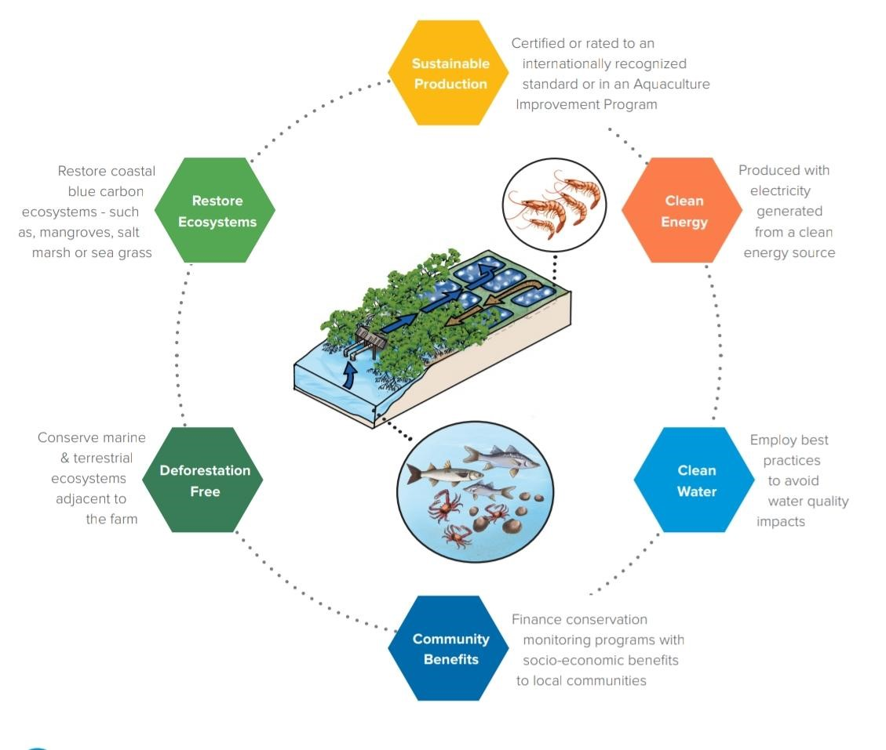
PRODUSI BERKELANJUTAN
Output 2: Infrastruktur Dan Layanan Perikanan Budidaya Berkelanjutan Dikembangkan
USAHA BERBASIS PEMBUDIDAYA
Membentuk usaha berbasis pembudidaya untuk meningkatkan fasilitas tambak mereka menggunakan model sylvo aquaculture
Meningkatkan tambak udang yang dikelola KKP – mengikuti model budidaya sylvo – sebagai lokasi percontohan produksi udang vaname
MENINGKATKAN INFRASTRUCTURE DASAR
Memperbaiki saluran tambak, jalan produksi dan menyusun system mekanisme dan pedoman operasional dan perawatan
Notes:
upgrading of associated infrastructure (canals, drains, production roads) and establishing operation and maintenance mechanism systems and guidelines

Slide 13

KAPASITAS PEMBUDIDAYA
Output 3: Penguatan Rantai Nilai Budidaya Udang
MANAGEMEN PROYEK
INDOGAP & STELINA
REGULATORY
Membangun kapasitas pembudidaya udang dalam pengelolaan induk, pengendalian penyakit, dan keamanan pangan
Memfasilitasi registrasi indukan dan pemasok pakan, pembudidaya udang, agregator, dan pengolah ke dalam sistem INDOGAP dan registrasi transaksi di STELINA
Mendukung KKP dalam pengawasan proyek dan penguatan kapasitas staf KKP dengan mempertimbangkan dimensi sosial dan gender
PENGEMBANGAN RENCANA USAHA
PENGETAHUAN DAN KETRFAMPILAN
Membantu pembudidaya udang untuk mengembangkan rencana usaha, termasuk akses ke Lembaga keuangan dan strategi pemasaran
Meningkatkan ketrampilan dan pengetahuan staf UPT DJPB pada teknologi dan budidaya berkelanjutan
Notes:
Project managenent

Slide 14

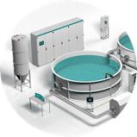

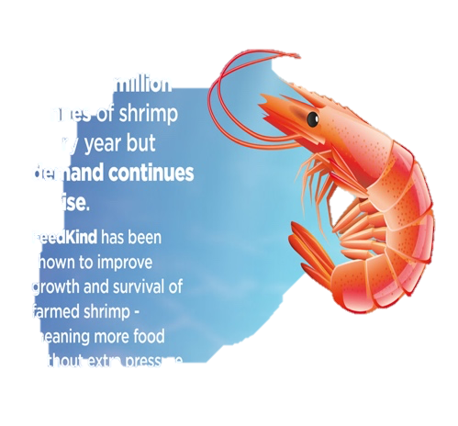
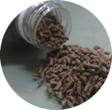

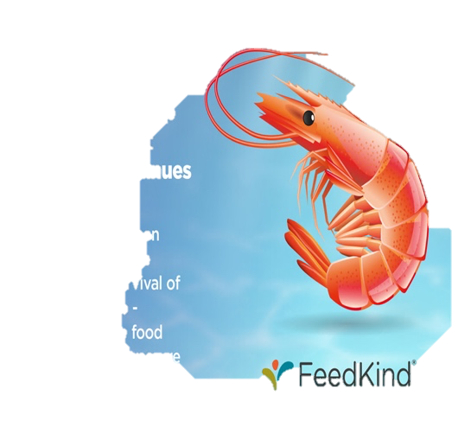


Pendekatan Rantai Nilai Terpadu
INDUK
INFRASTRUKTUR BERKELANJUTAN
Peningkatan kapasitas produksi induk dalam negri dengan mengikutsertakan industri induk
Investasi pada model produksi yang lestari dan menyediakan fasilitas fasilitas dasar
PAKAN
KETERTELUSURAN
Pengembangan mekanisme insentif menuju pakan berkualitas dan berkelanjutan
Meningkatkan ketertelusuran untuk mempertahankan posisi yang kuat dan memperkuat hubungan dengan pengembangan pasar
REVITALISASI
LINGKUNGAN
SEKTOR SWASTA
Mengembalikan tambak udang idle untuk mendorong produksi dan mengurangi tekanan pada ekosistem
Meningkatkan hubunan sektor swasta dengan pengusaha kecil
PENYAKIT &
KONTROL AIR
AKSES MODAL
Mendukung pembudidaya untuk mendapatkan kredit Kredit Usaha Rakyat (KUR) yang menyediakan permodalan istimewa
Meningkatkan kemampuan kontrol
OUTPUT 1-3
Fasilitator sebagai GEDSI Focal Point (GFP) dan Socio Enterpreneur (SE)

Slide 15
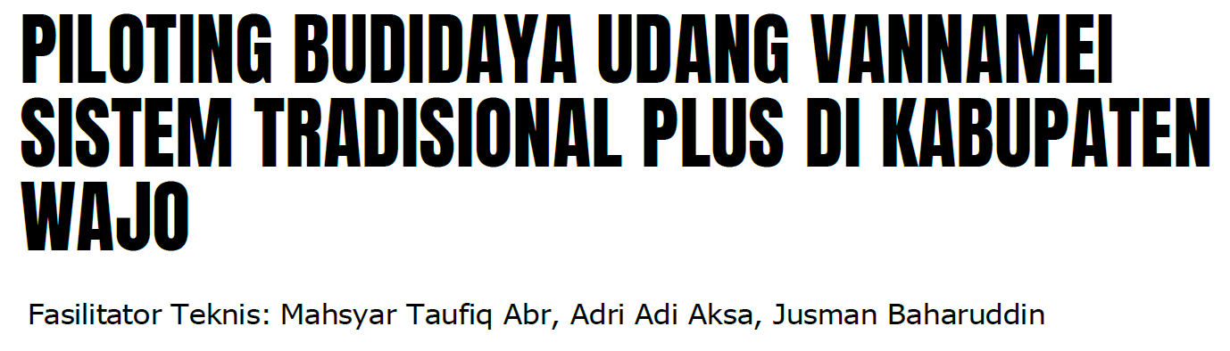
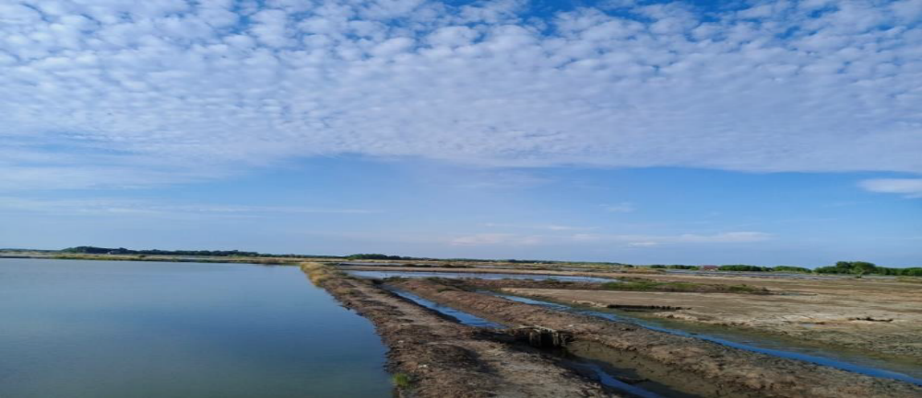
Pengertian Gender Focal Point Dan Socio Enterpreneur
GEDSI Focal Point (GFP) adalah individu atau kelompok yang bertanggung jawab untuk mengintegrasikan perspektif GEDSI dalam kebijakan, program, dan kegiatan IISAP. Mereka berperan penting dalam memastikan bahwa isu-isu GEDSI diperhatikan dan diatasi secara efektif.
Socio-entrepreneur, atau Wirausaawan/wati sosial, adalah entitas bisnis yang menggabungkan profitabilitas dan misi sosial dalam menjalankan usahanya.. Dalam konteks ini, GFP berperan dalam mendukung dan mempromosikan kewirausahaan sosial yang berfokus pada pemberdayaan kelompok marjinal, termasuk perempuan, penyandang disabilitas, dan individu yang terpinggirkan secara sosial.

Slide 16
Kaitan Antara GEDSI Focal Point dan Socio-Enterpreneur
Pemberdayaan Ekonomi Kelompok Marjinal
GFP dapat membantu mengidentifikasi peluang bagi kelompok marjinal termasuk , Perempuan penyandang disabilitas, dan individu yang terpinggirkan secara social untuk terlibat dalam kewirausahaan sosial, memberikan pelatihan, dan akses ke sumber daya yang diperlukan untuk memulai dan mengembangkan usaha mereka.
Peningkatan Kesadaran Gender
GFP dapat meningkatkan kesadaran tentang pentingnya kesetaraan gender, inklusi disabilitas dan inklusi sosial dalam kewirausahaan sosial, baik di kalangan pengusaha maupun masyarakat luas.
1
3
Penghapusan Hambatan Gender
GFP dapat membantu mengidentifikasi peluang bagi kelompok marjinal termasuk , Perempuan penyandang disabilitas, dan individu yang terpinggirkan secara social untuk terlibat dalam kewirausahaan sosial, memberikan pelatihan, dan akses ke sumber daya yang diperlukan untuk memulai dan mengembangkan usaha mereka.
Pengembangan Kebijakan yang Inklusif
GFP dapat berkontribusi dalam pengembangan kebijakan yang mendukung kewirausahaan sosial yang inklusif dan responsif terhadap kebutuhan kelompok marjinal termasuk , Perempuan penyandang disabilitas, dan individu yang terpinggirkan secara social
.
2
4
Kesimpulan: GFP dan socio-entrepreneurship saling mendukung dalam menciptakan lingkungan yang lebih inklusif dan adil bagi kelompok marjinal termasuk , Perempuan penyandang disabilitas, dan individu yang terpinggirkan secara social untuk berpartisipasi dalam kegiatan ekonomi dan sosial.

Slide 17
Tugas dan Fungsi Fasilitator sebagai GEDSI Focal Point dan Socio-Enterpreneur
GEDSI Focal Point
Pemberdayaan Ekonomi: Membantu kelompok rentan, termasuk penyandang disabilitas dan perempuan, dalam mengakses peluang ekonomi.
Pelatihan dan Pendidikan: Menyediakan pelatihan yang inklusif dan aksesibel bagi semua peserta, termasuk penyandang disabilitas.
Pendampingan: Memberikan pendampingan kepada kelompok rentan untuk memastikan mereka mendapatkan kesetaraan dan kesamaan hak dalam pemberdayaan ekonomi.
Monitoring dan Evaluasi: Melakukan perencanaan, monitoring, dan evaluasi program yang partisipatif.
Socio Enterpreneur
Inovasi Sosial: Mengembangkan solusi inovatif untuk masalah sosial yang dihadapi oleh komunitas
Pemberdayaan Komunitas: Membangun dan memberdayakan masyarakat melalui tindakan sosial dan interaksi dengan pihak luar.
Pengembangan Kapasitas: Meningkatkan kapasitas individu dan kelompok dalam mengelola sumber daya dan memecahkan masalah sosial.
Kolaborasi: Menjalin kerjasama dengan berbagai pihak yang relevan untuk mencapai tujuan pemberdayaan masyarakat.

Slide 18
Studi Kasus: Permasalahan GEDSI dalam budidaya udang vaname yang harus diselesaikan fasilitator sebagai GEDSI Focal Point
Permasalahan GEDSI (Gender Equality, Disability, and Social Inclusion) dalam budidaya udang vaname
Akses terhadap sumber daya: Perempuan, penyandang disabilitas, dan kelompok marginal lainnya sering kali memiliki akses yang terbatas terhadap sumber daya seperti lahan, modal, dan teknologi yang diperlukan untuk budidaya udang vaname.
Pendidikan dan pelatihan: Kurangnya pendidikan dan pelatihan yang memadai bagi kelompok-kelompok ini dapat menghambat partisipasi mereka dalam budidaya udang vaname. Pelatihan yang inklusif dan aksesibel sangat penting untuk meningkatkan keterampilan dan pengetahuan mereka.
Kesehatan dan keselamatan kerja: Pekerja dalam budidaya udang vaname, terutama perempuan dan penyandang disabilitas, mungkin menghadapi risiko kesehatan dan keselamatan yang lebih tinggi. Penting untuk memastikan bahwa tempat kerja aman dan sehat bagi semua pekerja.
Partisipasi dalam pengambilan keputusan: Kelompok-kelompok ini sering kali tidak terlibat dalam pengambilan keputusan yang berkaitan dengan budidaya udang vaname. Meningkatkan partisipasi mereka dalam proses pengambilan keputusan dapat membantu menciptakan lingkungan yang lebih inklusif dan adil.
Kebijakan dan regulasi: Kebijakan dan regulasi yang ada mungkin tidak selalu mendukung inklusi sosial dan kesetaraan gender dalam budidaya udang vaname. Perlu ada kebijakan yang lebih inklusif dan responsif terhadap kebutuhan kelompok-kelompok ini
APA YANG HARUS DILAKUKAN?

Slide 19
Studi Kasus: Permalahan Budidaya Udang Vaname yang harus diselesaikan fasilitator sebagai Socio Enterpreneur
Budidaya udang vaname (Litopenaeus vannamei) memiliki potensi ekonomi yang besar, tetapi juga menghadapi berbagai permasalahan yang perlu diatasi oleh para socio entrepreneur. Berikut adalah beberapa permasalahan utama yang sering dihadapi dalam budidaya udang vaname:
Penyakit Udang: Udang vaname rentan terhadap berbagai penyakit seperti White Spot Syndrome Virus (WSSV), Acute Hepatopancreatic Necrosis Disease (AHPND), dan White Feces Syndrome. Penyakit-penyakit ini dapat menyebabkan kematian massal udang dan kerugian ekonomi yang signifikan.
Pengelolaan Lingkungan: Manajemen lingkungan yang buruk, seperti kualitas air yang tidak terjaga, dapat mempengaruhi kesehatan udang. Pengelolaan air yang kurang optimal dan pencemaran lingkungan menjadi tantangan besar dalam budidaya udang vaname.
Kualitas Benur: Kualitas benur atau bibit udang yang kurang baik dapat mempengaruhi pertumbuhan dan kesehatan udang. Benur yang terinfeksi penyakit atau memiliki genetik yang buruk akan mengurangi produktivitas budidaya.
Modal dan Pembiayaan: Budidaya udang vaname memerlukan modal yang cukup besar, terutama untuk investasi awal seperti pembangunan tambak, pembelian benur, dan pakan. Kesulitan dalam mendapatkan pembiayaan menjadi hambatan bagi banyak socio entrepreneur.
Teknologi dan Pengetahuan: Kurangnya pengetahuan dan keterampilan dalam teknologi budidaya udang vaname, terutama teknologi intensif dan super intensif, dapat menghambat keberhasilan budidaya. Pelatihan dan penyuluhan sangat diperlukan untuk meningkatkan kemampuan para pembudidaya.
Alih Fungsi Lahan: Alih fungsi lahan pertanian menjadi tambak udang dapat menimbulkan konflik sosial dan lingkungan. Pengelolaan lahan yang baik dan berkelanjutan sangat penting untuk menjaga keseimbangan ekologi dan sosial.
APA YANG HARUS DILAKUKAN?

Slide 20
Apa Manfaat fasilitator sebagai Gender Focal Point dan Socio Enterpreneur?
1. Pengarusutamaan Gender: Fasilitator membantu mengintegrasikan perspektif gender dalam perencanaan, pelaksanaan, pemantauan, dan evaluasi kebijakan, program, dan kegiatan. Ini penting untuk mengurangi kesenjangan gender dan memastikan bahwa kebutuhan dan aspirasi perempuan dan laki-laki diperhitungkan dalam pembangunan.
2. Pemberdayaan Kelompok Rentan seperti Perempuan dan disabilitas: fasilitator dapat memberdayakan kelompok rentan seperti perempuan dan disabilitas dengan memberikan pelatihan dan dukungan untuk meningkatkan kapasitas mereka dalam berbagai bidang, termasuk kepemimpinan dan kewirausahaan.
3. Peningkatan Partisipasi: Fasilitator berperan dalam meningkatkan partisipasi kelompok rentan seperti perempuan dan disabilitas dalam pengambilan keputusan dan akses terhadap sumber daya pembangunan, seperti pengetahuan, keterampilan, informasi, dan kredit.
4. Pengembangan Kapasitas: Melalui pelatihan dan pendampingan, fasilitator membantu individu dan kelompok masyarakat rentan untuk mengembangkan kapasitas mereka dalam mengatasi masalah sosial dan ekonomi, serta memanfaatkan peluang yang ada.
5. Inovasi Sosial: Sebagai Socio Entrepreneur, fasilitator dapat mendorong inovasi sosial dengan menciptakan solusi kreatif untuk masalah sosial yang dihadapi oleh komunitas. Ini termasuk pengembangan usaha sosial yang berkelanjutan dan berdampak positif bagi masyarakat.

Slide 21
Kesimpulan dan Rekomendasi
1. GEDSI Focal Point (GFP) adalah individu atau kelompok yang bertanggung jawab untuk mengintegrasikan perspektif GEDSI dalam kebijakan, program, dan kegiatan IISAP.
2. Socio-entrepreneur, atau kewirausahaan sosial, adalah pendekatan bisnis yang bertujuan untuk menciptakan dampak sosial positif sambil tetap menghasilkan keuntungan. Dalam konteks ini, GFP berperan dalam mendukung dan mempromosikan kewirausahaan sosial yang berfokus pada pemberdayaan kelompok marjinal, termasuk perempuan, penyandang disabilitas, dan individu yang terpinggirkan secara sosial
3. Permasalahan GEDSI (Gender Equality, Disability, and Social Inclusion) dalam budidaya udang vaname menyangkut Akses terhadap sumber daya, Pendidikan dan pelatihan, Kesehatan dan keselamatan kerja: Partisipasi dalam pengambilan keputusan: Kebijakan dan regulasi bagi kelompok rentan termasuk Perempuan dan disabilitas
4. Dengan mengatasi permasalahan GEDSI di no 3, diharapkan budidaya udang vaname dapat menjadi lebih inklusif dan berkelanjutan, serta memberikan manfaat yang lebih merata bagi semua pihak yang terlibat.
5. Permasalahan utama yang sering dihadapi dalam budidaya udang vaname oleh socio enterpreneur: Penyakit Udang, Pengelolaan Lingkungan, Kualitas Benur: Modal dan Pembiayaan, Teknologi dan Pengetahuan, Alih Fungsi Lahan.
6. Untuk mengatasi permasalahan no 5 diperlukan pendekatan yang holistik dan kolaboratif antara pemerintah, akademisi, dan para socio entrepreneur. Peningkatan kualitas benur, manajemen lingkungan yang baik, serta pelatihan dan penyuluhan teknologi budidaya dapat membantu meningkatkan keberhasilan budidaya udang vaname
7. Dengan fasilitator sebagai GFP dan SE akan mampu melakukan PUG, pemberdayaan, peningkatan partisipasi dan kompetennsi kelompok rentan dalam budidaya udang vaname serta menghadirka inovasi sosial melalui Solusi kreatif.

Slide 22

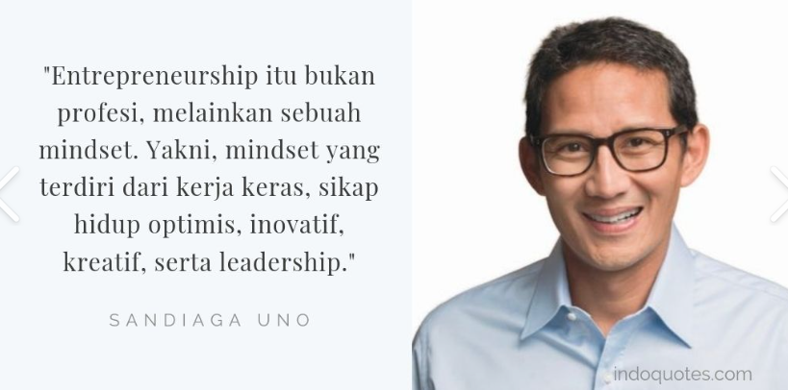
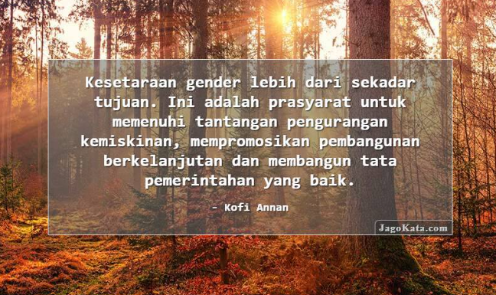
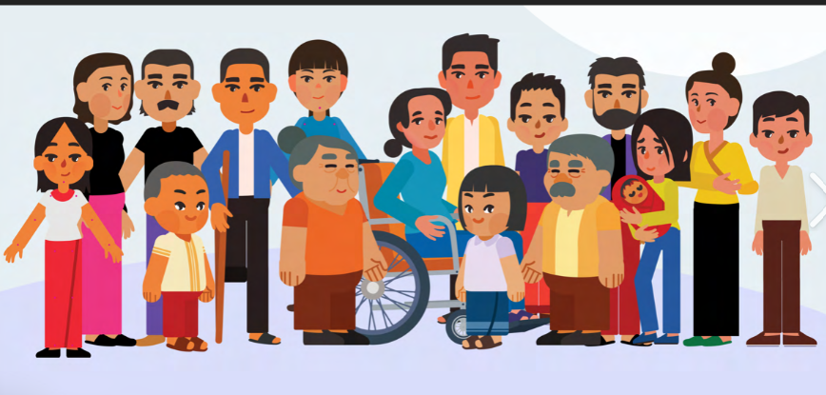
Renungan Akhir
Tidak ada seorang pun yang tertinggal (no-one is left behind) dalam proses pembangunan sosial, budaya, ekonomi, dan politik. Apakah masih ada yang tertinggal?

